Slide 1
Планирование проекта и оценка трудоёмкости

Slide 2
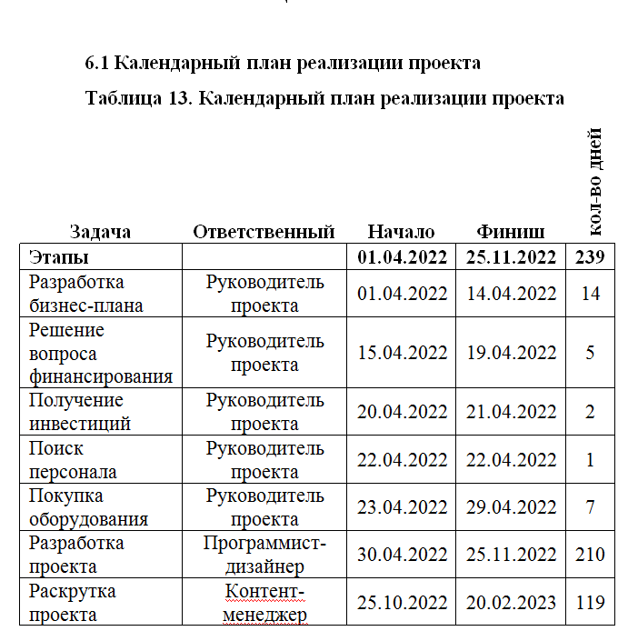
Календарный план — это структурированная последовательность задач с привязкой к срокам, которая превращает абстрактную цель «создать продукт» в реалистичный маршрут работ. Он строится по принципу вложенности: крупные фазы (исследование, проектирование, реализация, тестирование, релиз) детализируются до этапов, а те — до конкретных задач с измеримыми результатами. Такой подход помогает ничего не упустить и одновременно не утонуть в деталях: руководитель ориентируется на фазы и вехи, а исполнители — на конкретные задачи с чёткими критериями готовности.
Логика календарного плана отражает естественный ход разработки ПО: нельзя писать код, не понимая, какую проблему решает продукт и какие требования к нему предъявляют пользователи и бизнес. Поэтому этапы следуют в порядке: исследование и требования → проектирование → реализация → тестирование → релиз и поддержка. На каждом этапе фиксируют зависимости между задачами: например, нельзя начинать разработку модуля авторизации, пока не утверждены требования к безопасности, и нельзя запускать нагрузочное тестирование, пока не собрана стабильная версия продукта.
Для наглядности и контроля план оформляют в виде таблицы с колонками: №, задача, подзадачи, длительность, даты начала/окончания, ответственный, зависимости, веха (да/нет), комментарии и риски. Вехи — это контрольные точки без длительности (например, «требования согласованы», «архитектура утверждена»), которые служат ориентирами прогресса и моментами для обратной связи. Такой формат делает план прозрачным и рабочим инструментом: по нему легко отслеживать прогресс, выявлять узкие места и своевременно корректировать сроки.

Slide 3
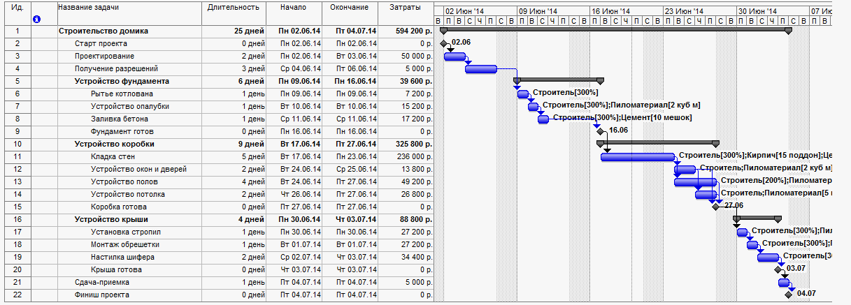
Диаграмма Ганта — это визуализация календарного плана на временной шкале: задачи отображаются в виде горизонтальных полос, длина которых соответствует длительности, а положение — датам начала и окончания. Вертикальная ось содержит перечень задач (обычно в порядке выполнения), а горизонтальная — временную шкалу (недели или месяцы). Такой формат позволяет сразу увидеть, какие работы идут параллельно, где есть паузы и какие задачи нельзя сдвигать без риска сорвать общий срок.
Зависимости между задачами показывают стрелками или линиями от конца одной полосы к началу другой: например, от «утверждение требований» к «проектированию архитектуры». Вехи обозначают маркерами (ромбами или треугольниками) на нужной дате — это контрольные события без длительности («архитектура согласована», «MVP готов»). Параллельные задачи располагают на разных строках без соединяющих линий, но важно учитывать ресурсы: если один и тот же специалист нужен в двух параллельных задачах, их одновременное выполнение приведёт к перегрузке.
Критический путь — это цепочка задач, задержка в которых напрямую сдвигает срок завершения проекта. Его выделяют визуально (более толстой линией, другим цветом или пунктиром) и регулярно пересчитывают при изменениях плана. Интерпретация диаграммы — это не только чтение дат, но и поиск скрытых сигналов: промежутки между полосами могут означать буфер или потерю времени из‑за ожидания согласований, а длинные параллельные блоки — риск перегрузки команды. В учебном проекте диаграмму обновляют еженедельно, чтобы видеть реальный прогресс и вовремя корректировать план.

Slide 4
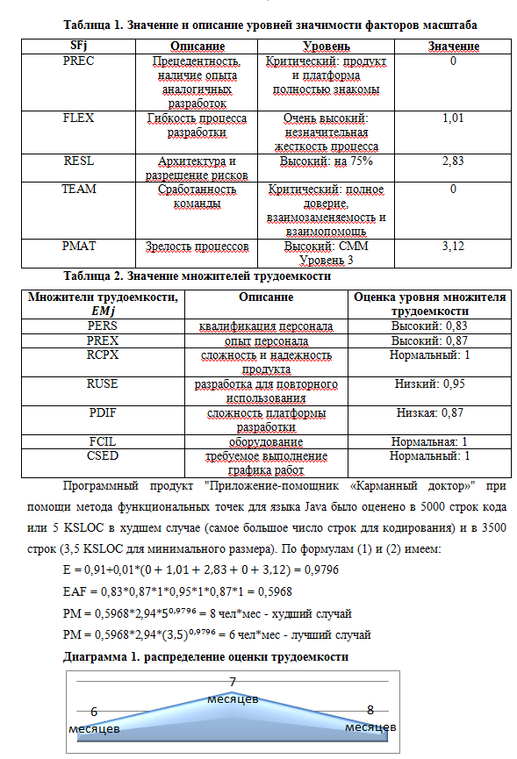
Оценка трудоёмкости помогает понять, сколько времени и сил потребуется команде, и превращает абстрактные «много работы» в измеримые цифры. В проектном практикуме используют три основных метода: экспертную оценку, оценку по аналогам и оценку по функциональным точкам. Экспертная оценка опирается на опыт команды и особенно полезна на ранних этапах: эксперт разбивает задачу на части и даёт отдельные оценки, часто используя трёхточечный метод (оптимистичная, пессимистичная и наиболее вероятная оценка) с формулой (O + 4M + P) / 6.
Оценка по аналогам берёт за основу уже завершённый похожий проект и корректирует его трудоёмкость с учётом отличий: например, если новый проект проще, применяют коэффициент 0,8, а затем добавляют запас на доработки (обычно 10–20%). Этот метод учит сравнивать проекты по объективным признакам (количество экранов, интеграций, типов данных) и переводить «похоже» в понятные числа. Оценка по функциональным точкам измеряет объём через полезные для пользователя элементы (входные данные, отчёты, логические файлы, внешние интерфейсы), считает невыровненные функциональные точки (UFP), вводит фактор выравнивания (VAF) и получает итоговые FP, которые затем переводят в часы по внутренней или отраслевой норме.
На практике полезно получить несколько оценок разными методами и сравнить их: близкие значения говорят о том, что команда одинаково понимает проект, а заметные расхождения указывают на скрытые сложности (например, интеграции или проверки), которые не видны на первый взгляд. В учебном проекте итоговую оценку берут как компромисс между методами и обязательно фиксируют ключевые допущения: «API стабилен», «используем готовую библиотеку компонентов», «тестируем критические сценарии». Это становится основой для плана рисков: если допущение нарушится, трудоёмкость может вырасти, и это уже учтено в разбросе оценок.
Дополнительную информацию можете изучить по ссылкам: http://economyandbusiness.ru/primenenie-modeli-cocomo-ii-dlya-otsenki-razrabotki-programmnogo-obespecheniya-v-windows-proektah?ysclid=m7on6gj1ay313935976

Slide 5
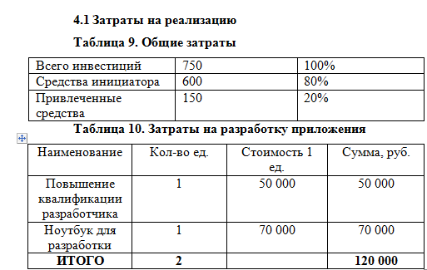
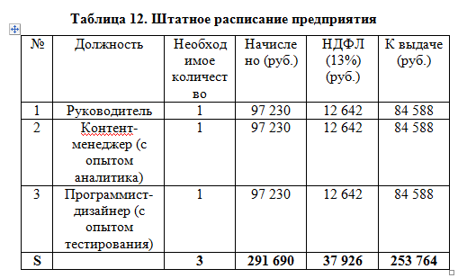
Бюджет проекта — это отражение реальных потребностей в людях, инструментах и инфраструктуре, а не просто сумма денег. Главная статья расходов — трудозатраты: их считают в часах или человеко‑месяцах и переводят в деньги через условную или реальную ставку. Важно учитывать коэффициент полезной загрузки (обычно 70–80%): не всё рабочее время идёт на «чистую» разработку, часть уходит на согласования, код‑ревью, исправление замечаний и планирование. В учебном проекте трудозатраты удобно считать по ролям (аналитик, фронтенд‑разработчик, бэкенд‑разработчик, QA‑инженер) с указанием вовлечённости и срока участия — это сразу показывает, где проект «тяжёлый» по людям.
Лицензии и инфраструктура — это две другие значимые статьи бюджета. Лицензии включают операционные системы, среды разработки, базы данных, фреймворки и интеграции с платными сервисами; в учебном проекте часто используют бесплатные или академические версии, но важно фиксировать условия и ограничения. Инфраструктура — это серверы, облачные ресурсы, хранилища, CI/CD и средства мониторинга; её стоимость зависит от конфигурации и времени использования. Для упрощённой оценки берут типовые конфигурации (например, один сервер для разработки и один для тестирования на весь период) и используют калькуляторы облачных провайдеров, чтобы получить понятные цифры.
Шаблон «Оценка ресурсов и бюджета» оформляют в виде простой таблицы: каждая строка — отдельная статья затрат, а столбцы содержат номер, название статьи, единицу измерения, количество, стоимость единицы, итоговую сумму и комментарии с допущениями. Такой шаблон делает бюджет прозрачным: преподаватель и студенты видят, откуда взялась итоговая цифра, и могут обсуждать именно допущения и альтернативы, а не спорить о сумме. В учебном проекте полезно параллельно вести «план рисков и допущений»: для каждой статьи указывают, что может пойти не так и как это повлияет на бюджет — это учит заранее учитывать неопределённость и открыто обсуждать её с руководителем.
Пример обоснований: https://cloud.mail.ru/public/is1Z/Kp3Vioqdh

Slide 6
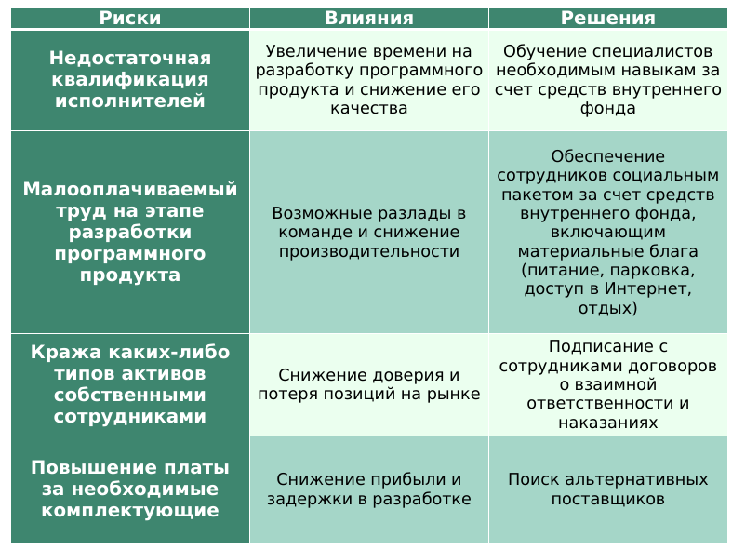
Риски — это потенциальные проблемы, которые могут повлиять на сроки, бюджет, качество или объём работ; допущения — это предположения, на которых строится план и из которых рождаются риски. Риски классифицируют на технические (связанные с продуктом и технологиями: нестабильные библиотеки, медленные API, архитектура под нагрузкой) и организационные (связанные с командой и процессами: смена приоритетов, отпуска, задержки согласований, слабая коммуникация). Такая классификация помогает навести порядок и не пытаться бороться со всем сразу: студенты учатся привязывать каждый риск к конкретной цели и видеть, что именно пострадает, если событие произойдёт.
Вероятность и влияние — это способ расставить приоритеты: вероятность показывает, насколько событие вероятно (шкала 1–5), влияние — насколько серьёзны последствия (также 1–5), а приоритет считают как произведение этих значений. Например, риск «API изменит формат ответа» может иметь вероятность 3 и влияние 4, приоритет — 12; риск «сервер упадёт из‑за грозы» — вероятность 1 и влияние 5, приоритет — 5. Получается, что первый риск важнее для ежедневной работы, а второй — редкий, но опасный. В учебных проектах такой подсчёт делают всей группой: обсуждение помогает прийти к общему пониманию, что считать важным, а что можно оставить под наблюдением.
Меры реагирования — это конкретные стратегии: избегание (меняем план, чтобы риск не мог случиться), снижение (уменьшаем вероятность или влияние: автотесты, прототипы, буфер времени), передача (переносим ответственность: SLA, договоры с подрядчиками) и принятие (признаём неизбежность и готовимся: план действий, резерв времени, ответственные).

